Slide 1



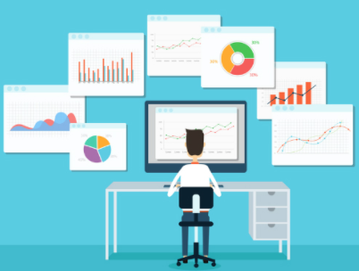



HIGH LEVEL DESIGN
Caso o professor tenha problemas com a máquina, é aberto um chamado
Faculdade nos procuram
para monitoramento de máquinas
1
O técnico de T.I da faculdade irá receber e avaliar o chamado
O técnico irá conferir com as informações no banco de dados
2
O atendimento será realizado remotamente (quando possível)
Chamado solucionado. Retorno mais rápido a aula
3
4

Slide 2
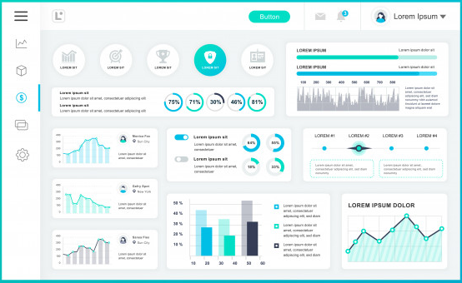
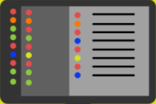

HIGH LEVEL DESIGN
Faculdades nos procuram
para monitoramento de máquinas
Será disponibilizado ao técnico de T.I da faculdade um painel de interface gráfica
1
O técnico irá acompanhar o desempenho das máquinas em tempo real
Caso haja algum incidente, o técnico receberá o chamado e será armazenado no banco
2
O atendimento será realizado remotamente (quando possível)
Chamado solucionado. Retorno mais rápido a aula
3
4

